Slide 1
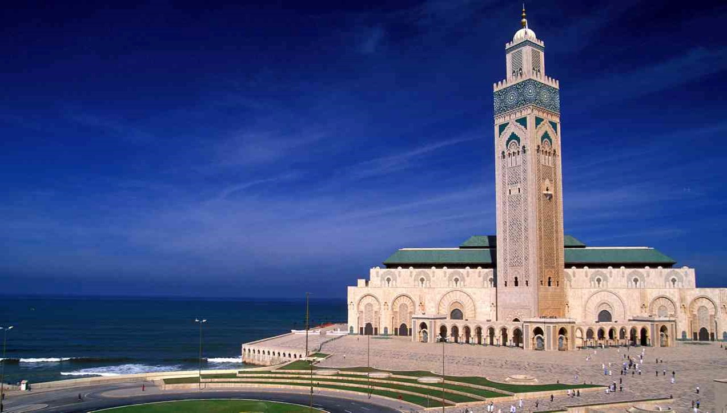
As Time Goes By
(Você Deve Lembrar-se Disto)
É o nome da canção de pano de fundo
Casa blanca
É o título de um filme que conta um drama romântico

Slide 2
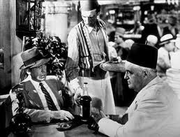
Durante a segunda guerra mundial, um exilado americano, Rick - encontra refúgio na cidade marroquina CASA BLANCA, e passa a dirigir um local de shows e apostas, que atrai uma clientela diversificada; pessoas da França ocupada, funcionários da Alemanha nazista, refugiados, políticos e ladrões.

Slide 3
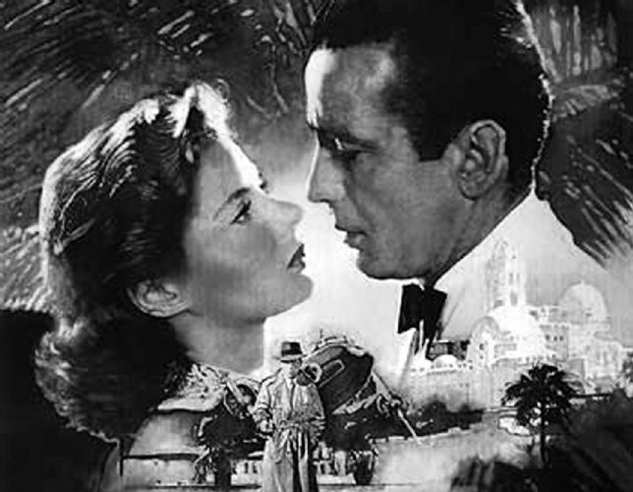
Por força do destino Rick reencontra uma antiga paixão, que agora está casada e precisa de ajuda para fugir dos nazistas. O filme foi baseado na peça Everybody Comes To Rick's (todo mundo vem ao café de Rick), protagonizado nos papeis principais por: Humphrey Bogart & Ingrid Bergman.

Slide 4
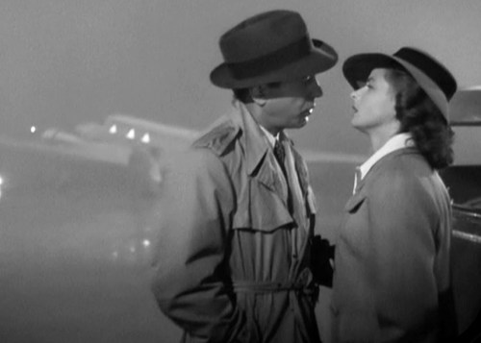
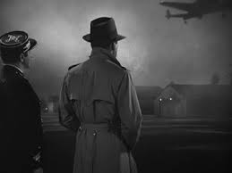
O filme diferente de que muitos imaginam, foi rodado inteiramente em estúdios, com exceção de uma sequência, que foi realizada em um antigo aeroporto na cidade de Los Angeles. O cenário da rua que foi usado para cenas externas tinha sido recentemente construído para outro filme, (Flashbacks em Paris) - por isso, no final ele fala:- Sempre teremos Paris - O avião era um modelo em papelão.

Slide 5
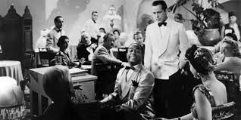
A música, As Time Goes By, foi interpretada por "Sam”, Dooley Wilson, ao piano.
A dublagem nos teclados foi efetuada por um pianista da época.

Slide 6
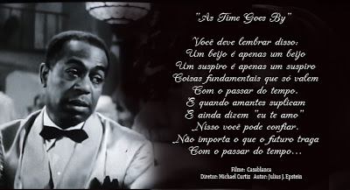

Slide 7


Slide 8

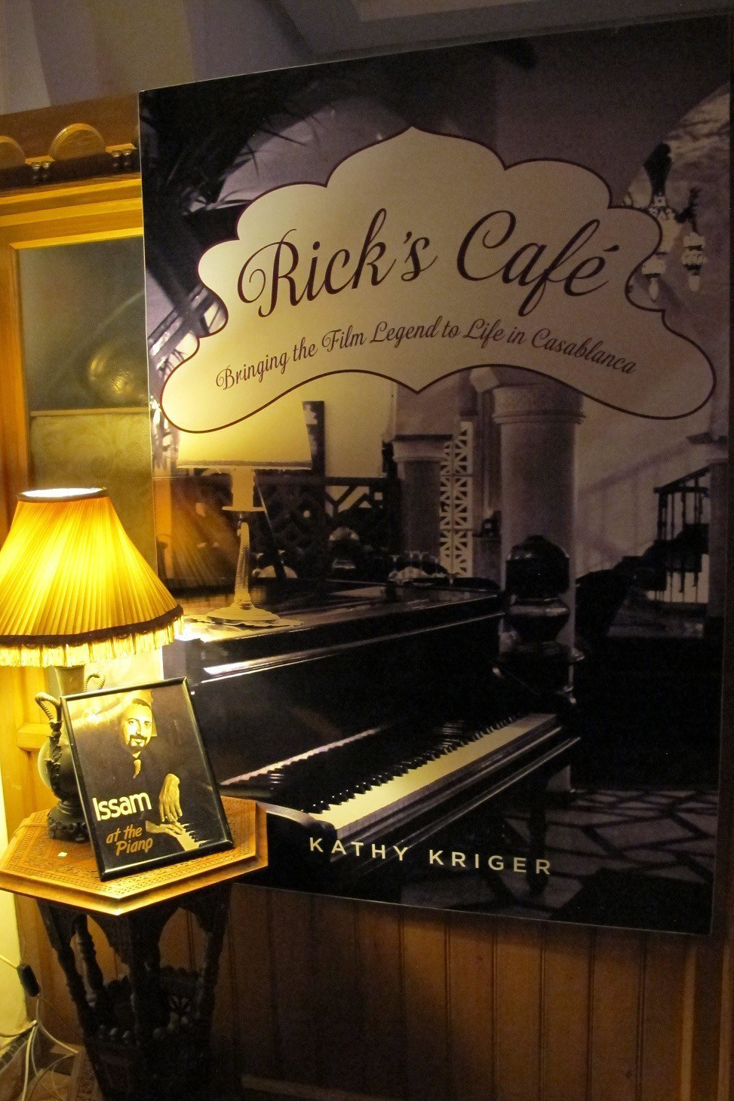
O verdadeiro Rick’s Café, em Casablanca, foi transformado em uma grande
atração turística para quem aporta por lá. Foto obtida por ocasião de nossa visita.

Slide 9


Arte Final / Pesquisas
Acervo Pessoal / Internet
Músicas
Acompanhamento
As Time Goes By / Casa Blanca
Encerramento
Mi Vida Sin Tu Amor
Canta: Crystian Castro
CRIAÇÃO PRODUÇÃO FORMATAÇÃO
TONINHO VENDRAMINI
ACESSE MEUS ESPAÇOS CULTURAIS E TORNE-SE MEU SEGUIDOR
http://vendraminiletras.blogspot.com/
www.sergrasan.com/toninhovendraminislides/
PARTICIPAÇÕES:
    ASSOCIAÇÃO DOS POETAS E ESCRITORES DE JUNDIAÍ E REGIÃO
ACADEMIA NACIONAL DE LETRAS DO PORTAL DO POETA BRASILEIRO - ACADÊMICO 28

